Slide 1

AOM/DSS小鼠模型中动态表达lncRNA的研究
张敬民
2020.12

Slide 2
主要内容：
背景
实验设计
方法与结论
下步计划

Slide 3
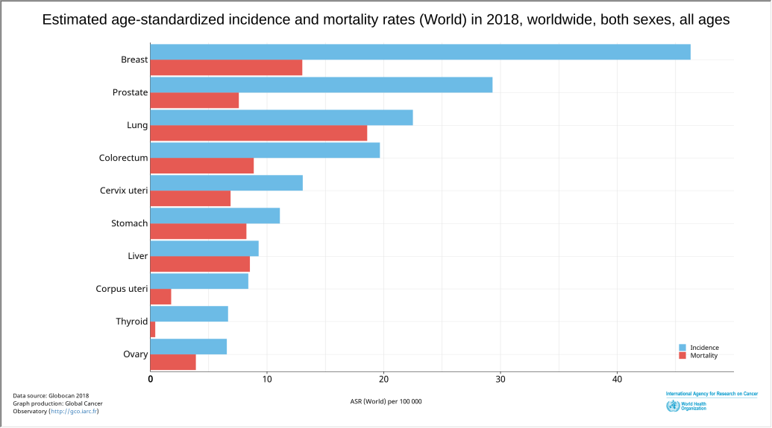
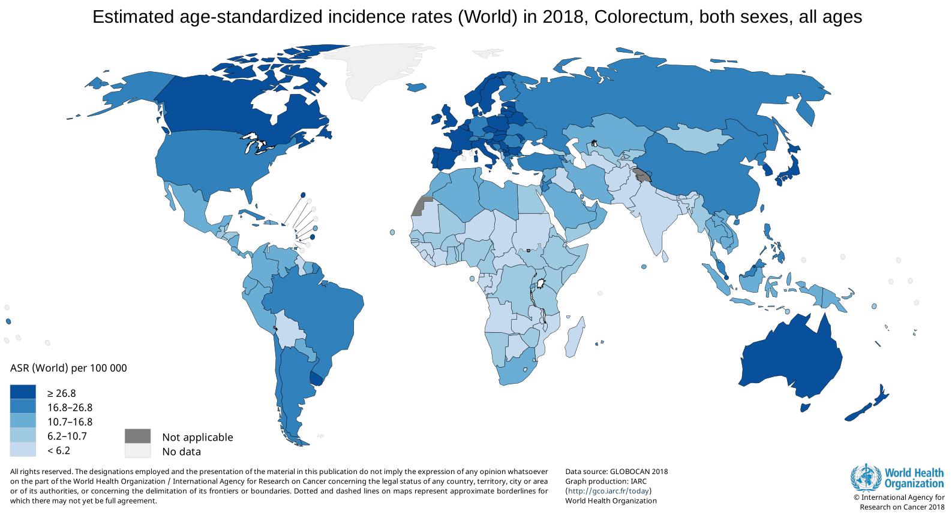
结直肠癌的分布，患病率及死亡率：

Slide 4
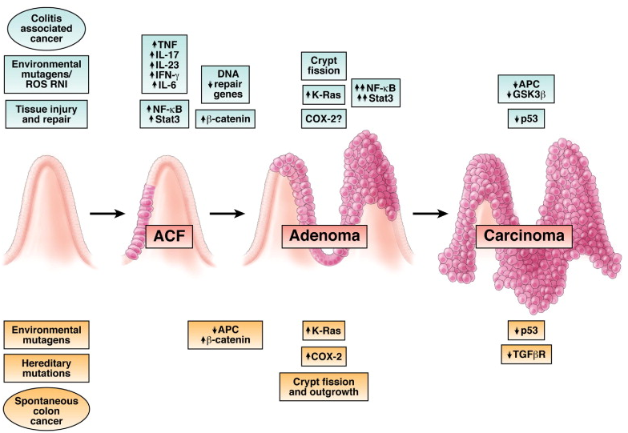
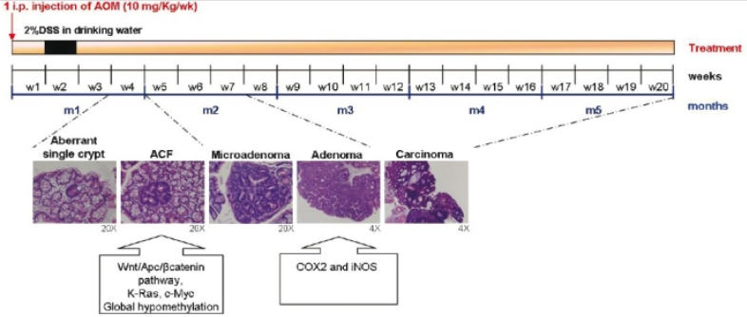
结直肠癌及AOM/DSS小鼠模型背景：
结直肠癌发生过程
AOM/DSS小鼠模型构建
AOM：乙氧基甲烷
DSS：葡聚糖硫酸钠
Terzić et al 2010
De Robertis M et al 2011
Notes:
结直肠癌是由癌基因和抑癌基因突变积累引起的，其中一些导致β-连环蛋白信号转导异常

Slide 5
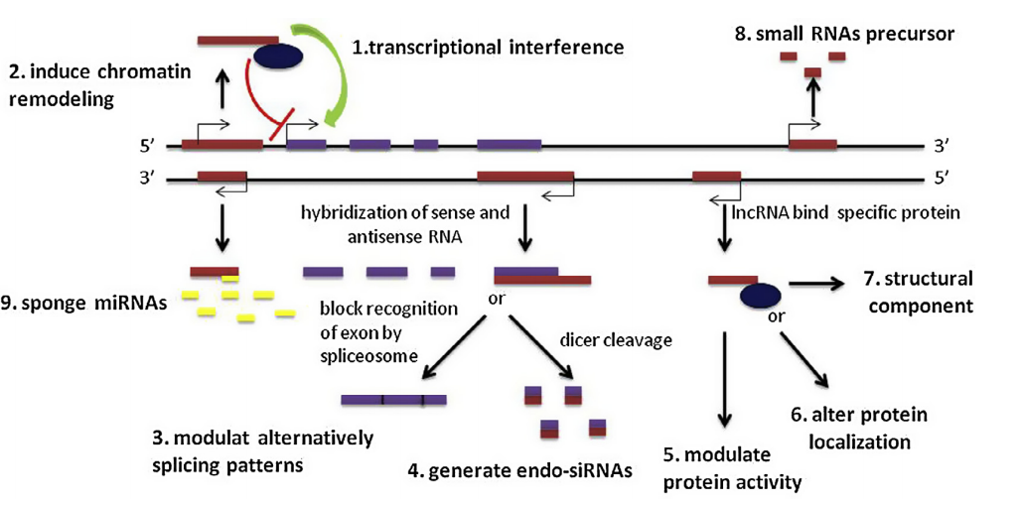
Long non-coding RNA：
(Peinado, Herrera et al. 2018)

Slide 6
研究癌症中lncRNA的意义：
lncRNA具有高度特异性和敏感性，可作为肿瘤发生的生物标志物
lncRNA可相对稳定的从体液提取，在细胞外液可以检测到lncRNA水平的变化
为基因表达调控网络这个维度揭示生命体的复杂性提供途径

Slide 7
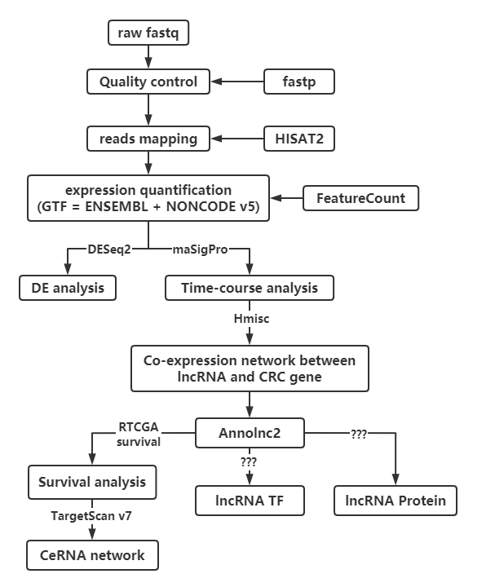
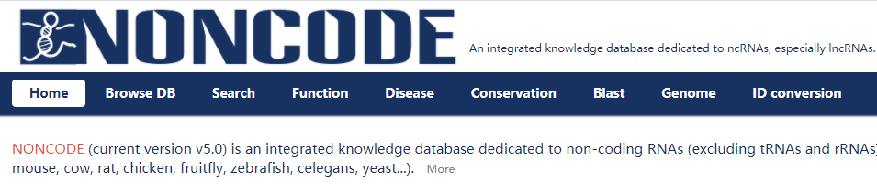
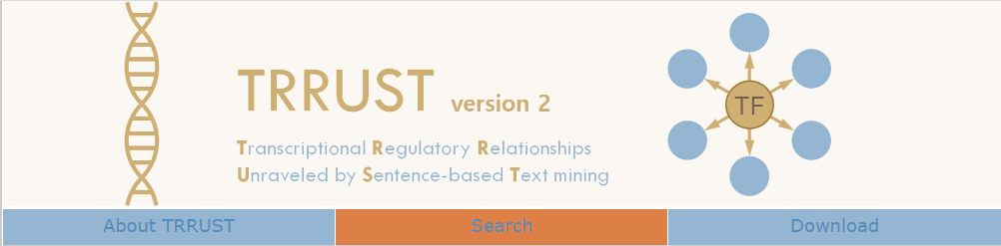
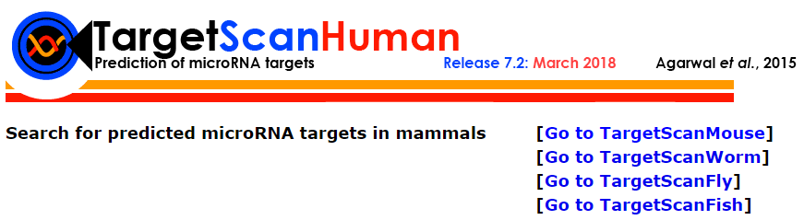
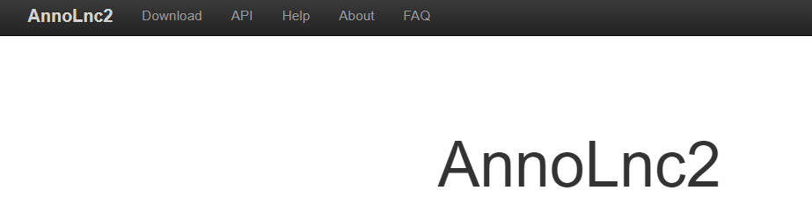
技术路线：
week2 | week4 | week7 | week10

Slide 8
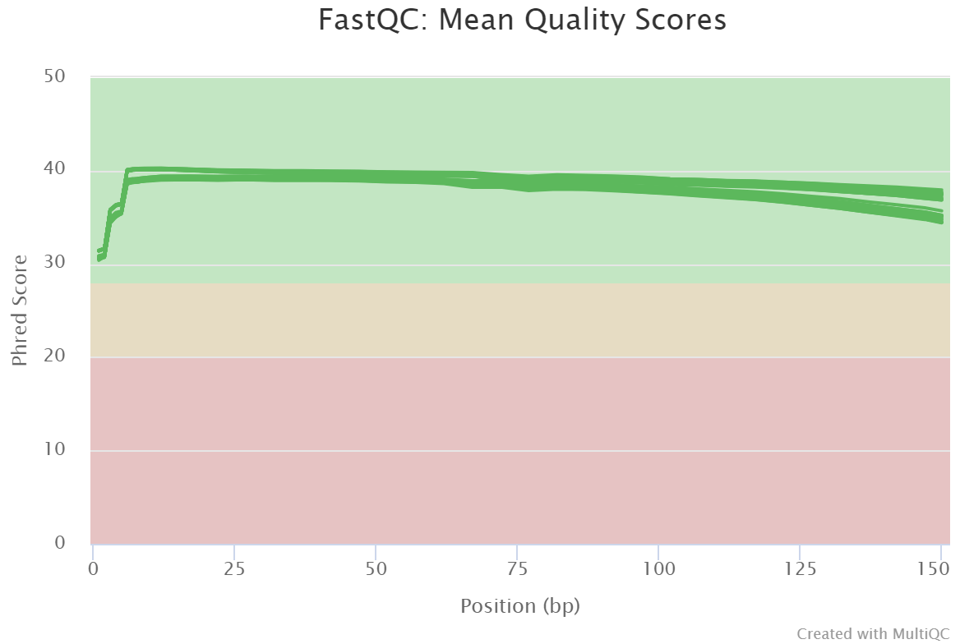
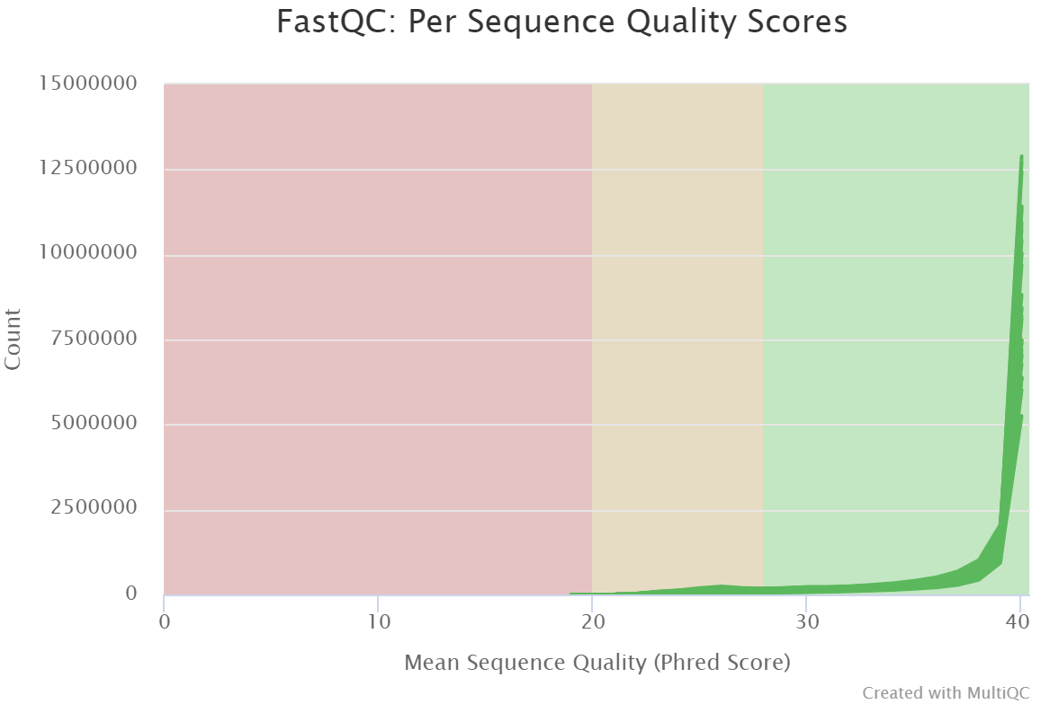
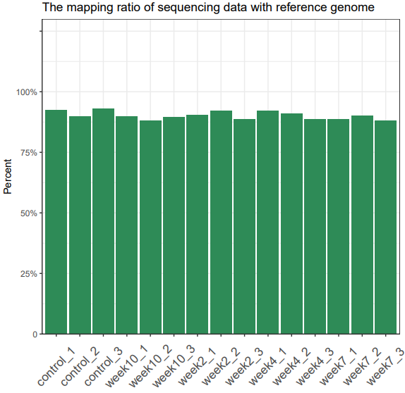
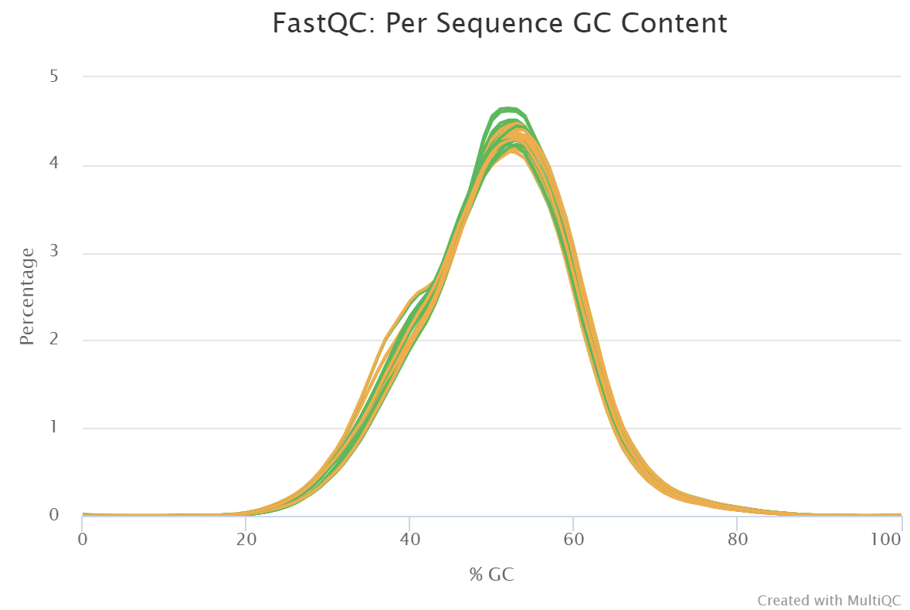
质控：

Slide 9
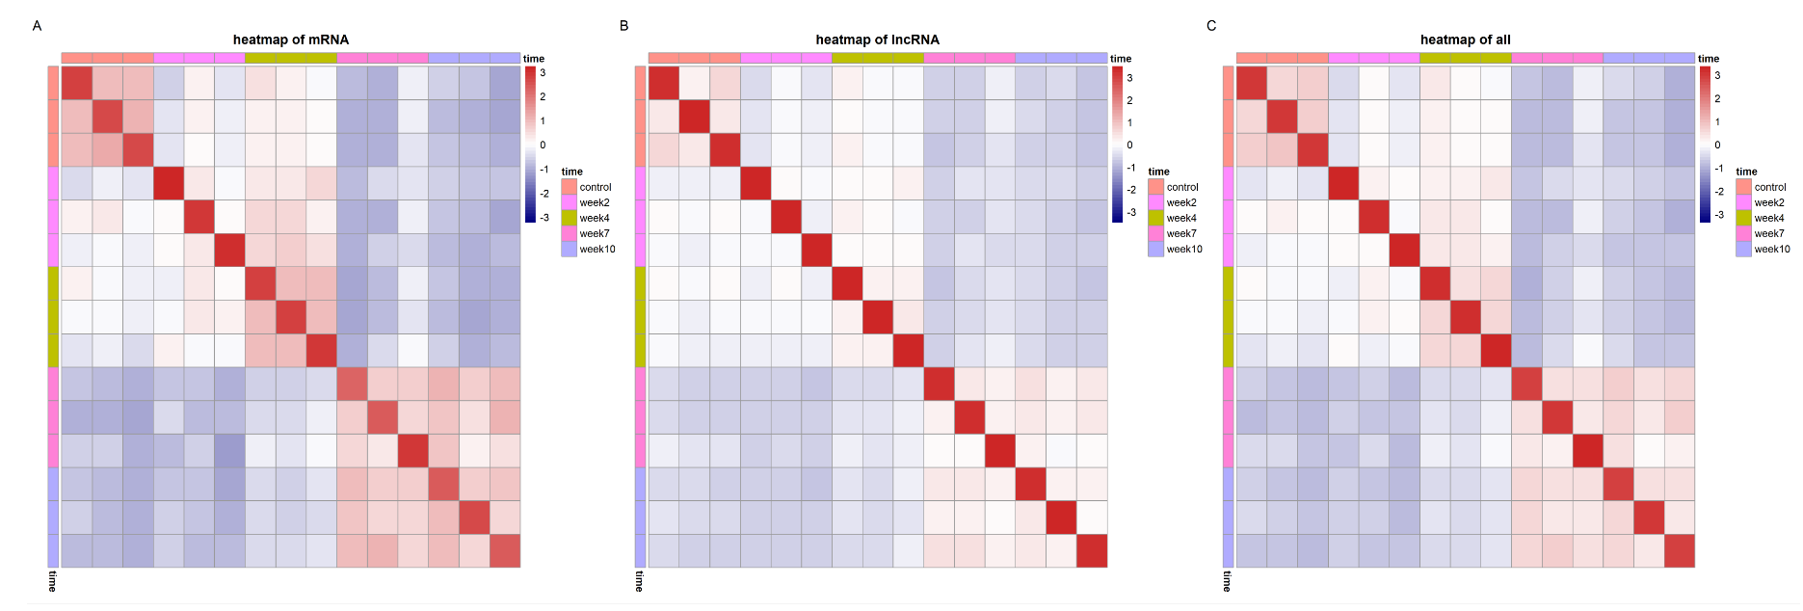
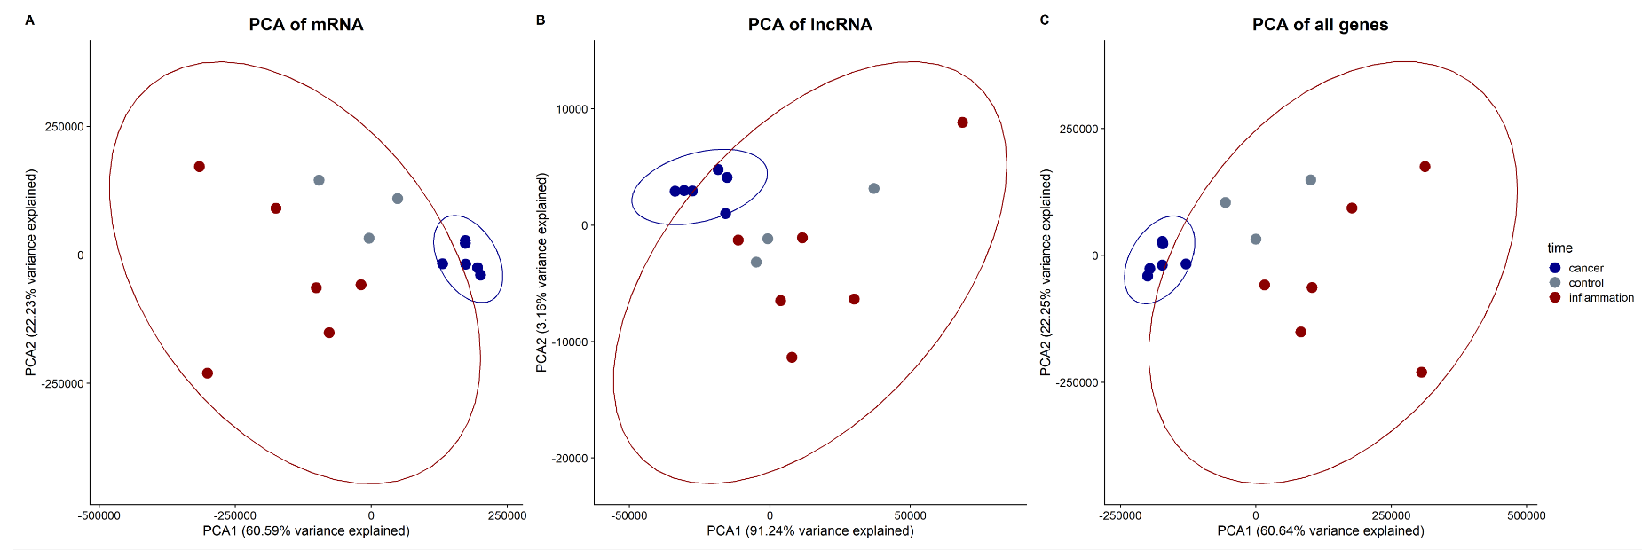
样本聚类：

Slide 10
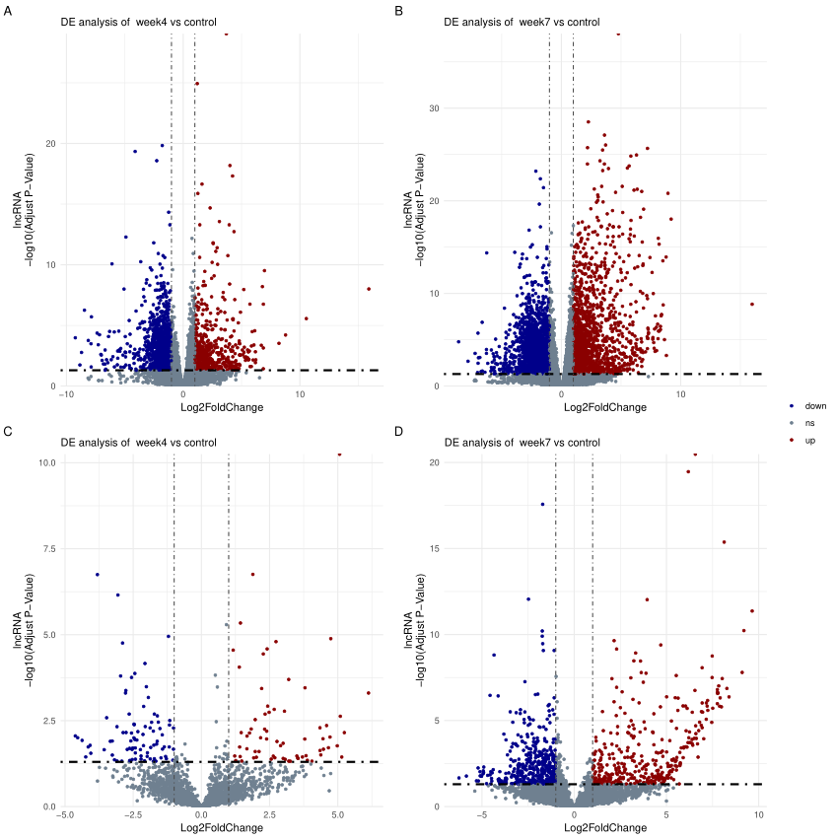
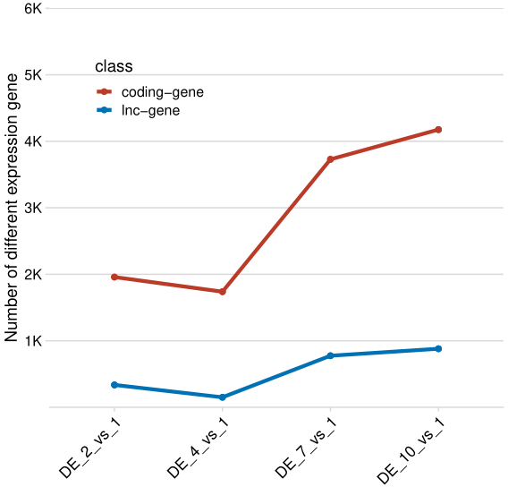
差异表达分析：

Slide 11
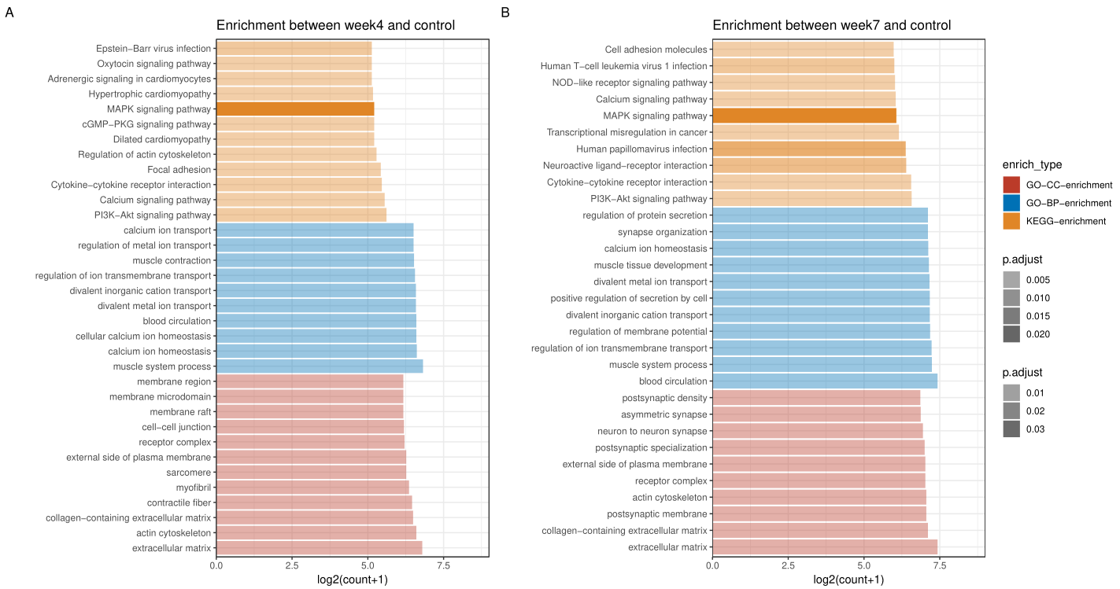
差异表达基因的富集分析
Notes:
Week4和week7相较于control组差异表达的基因功能富集分析，很多都富集在结直肠癌的通路上。如P13K-Akt信号通路，

Slide 12
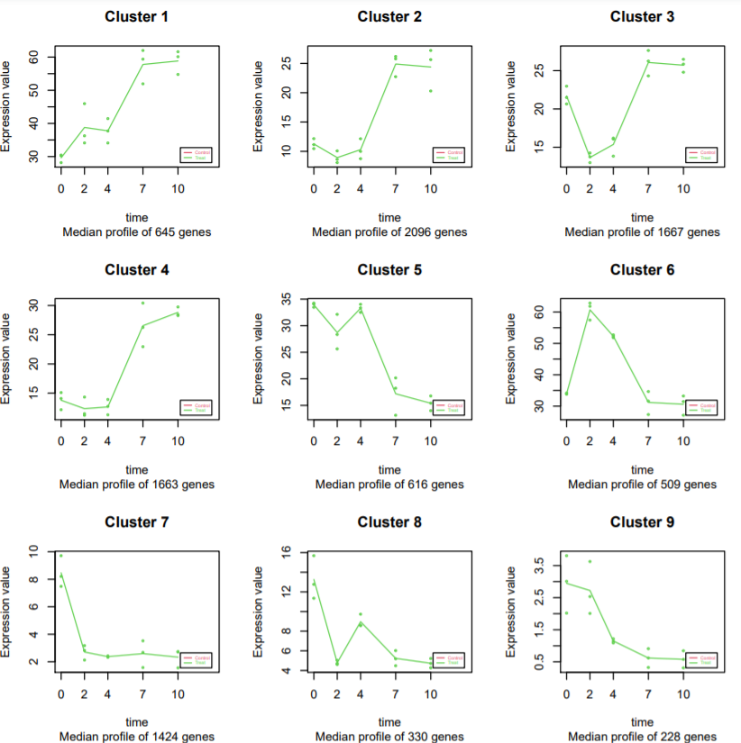
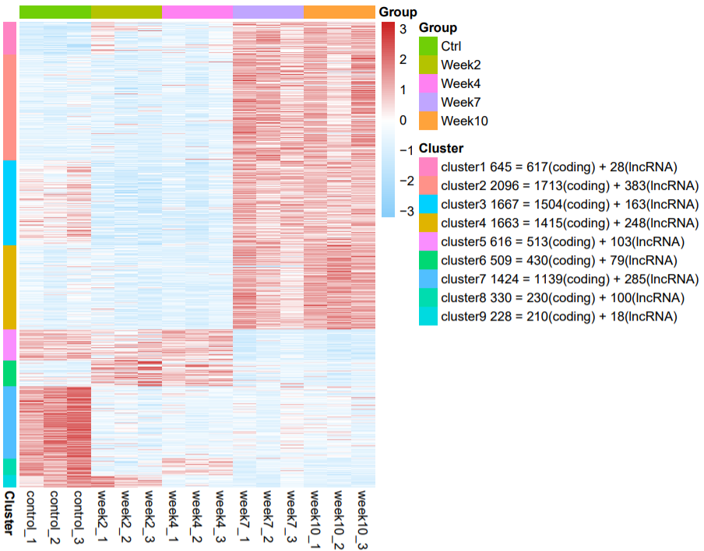
maSigPro时间序列分析(鉴定动态表达的基因)：

Slide 13
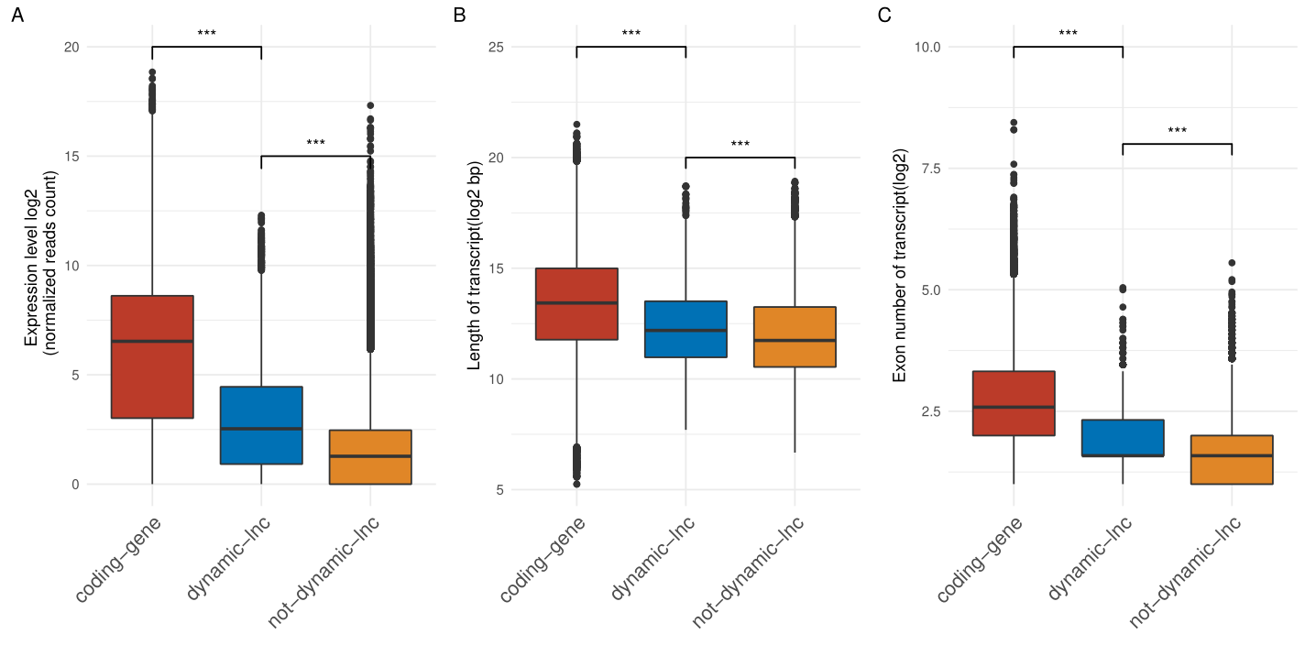
动态表达lncRNA的特征：

Slide 14
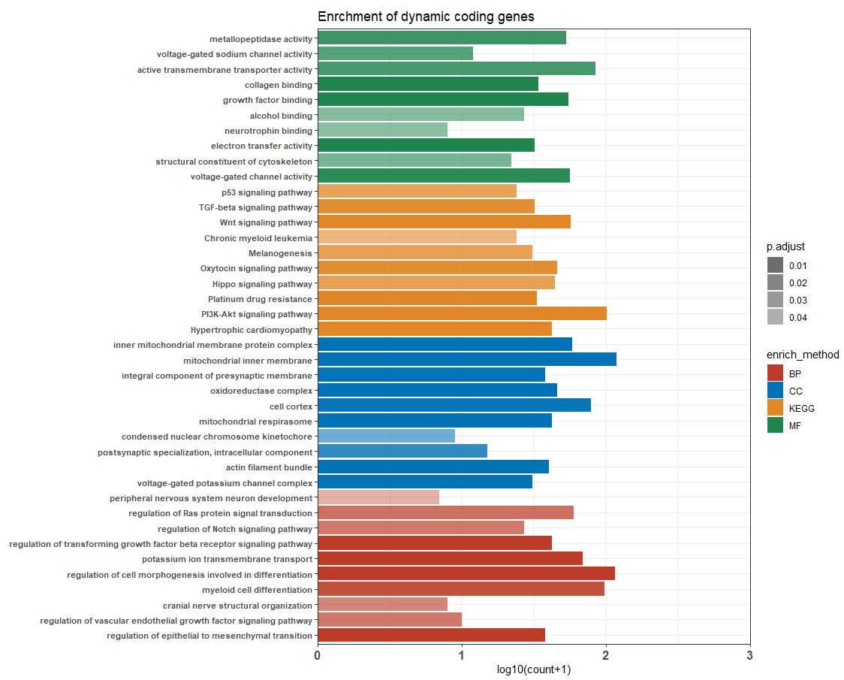
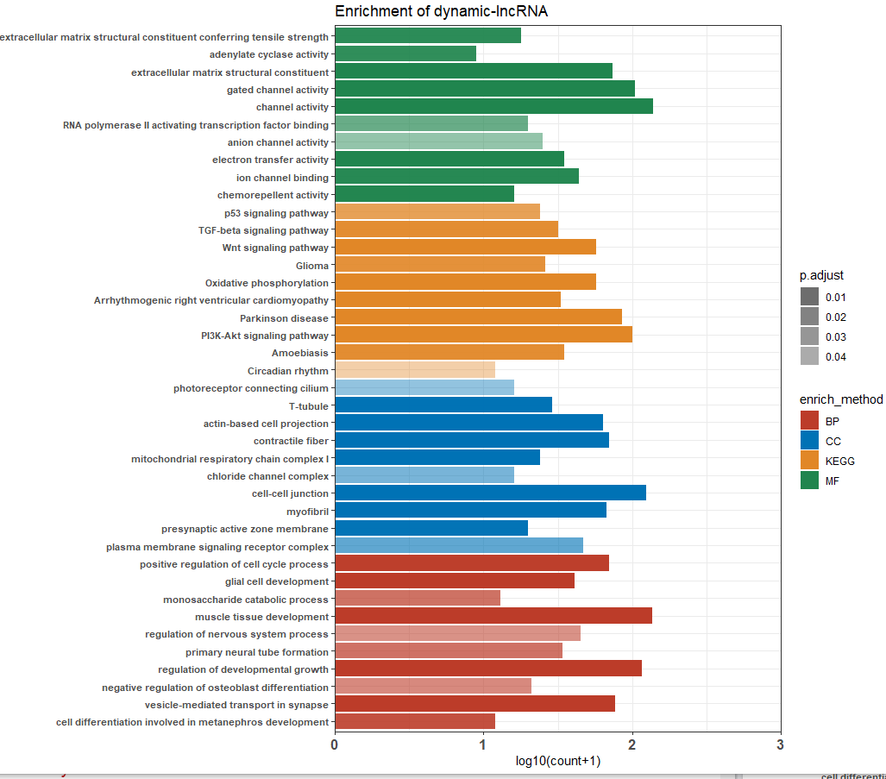
动态表达的coding genes和lncRNAs的功能富集分析：

Slide 15
动态表达lncRNA的特征：
TCGA miRNA-expressions
Clinical metadata
TargetScan
miRBase
miRTarBase
CeRNA
AnnoLnc2
Dynamic-lncRNAs
TFs
Proteins

Slide 16
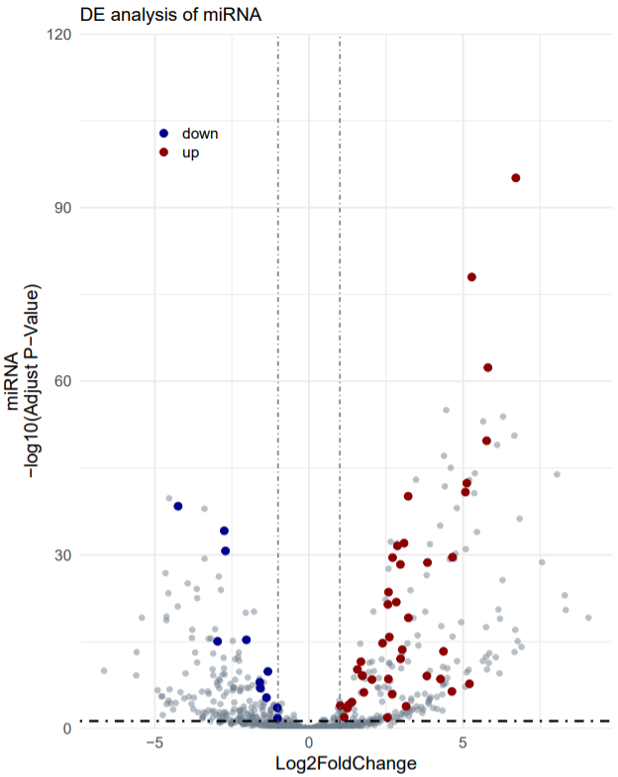
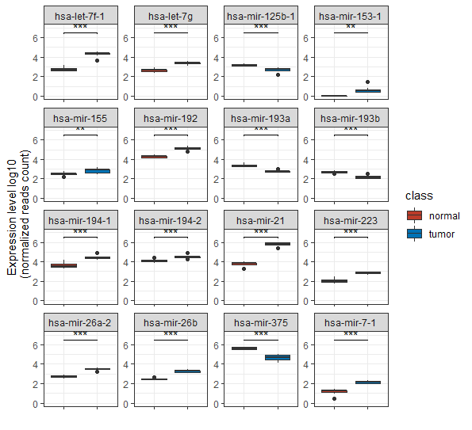
与Dynamic-lncRNAs互作的miRNA差异表达分析：

Slide 17
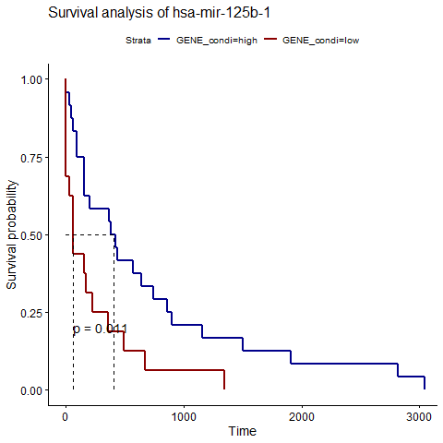
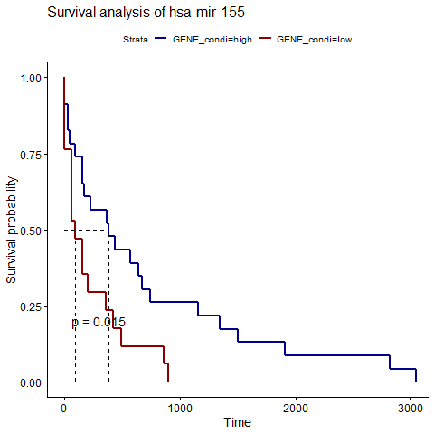
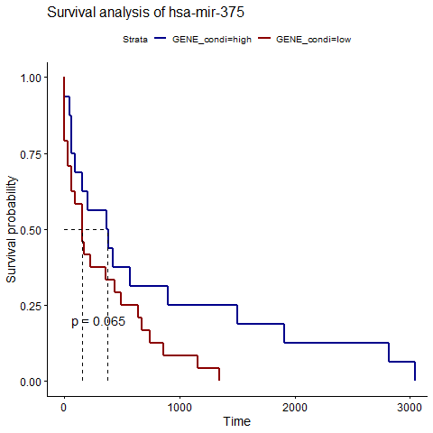
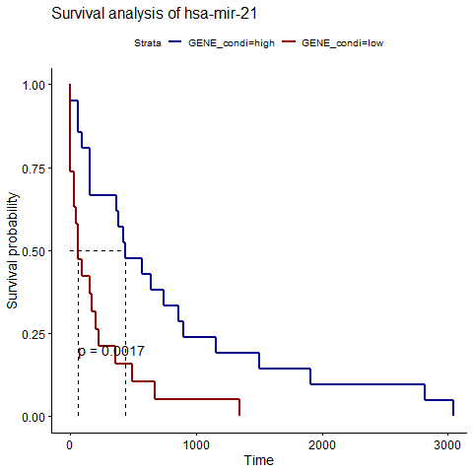
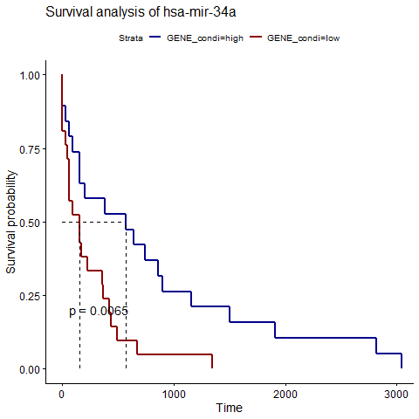
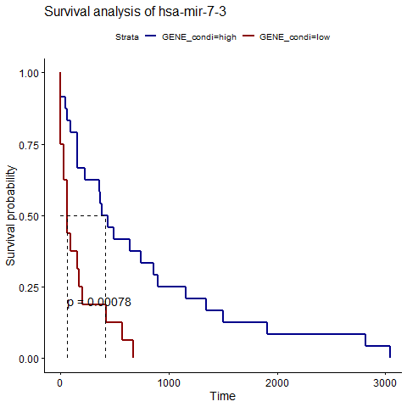
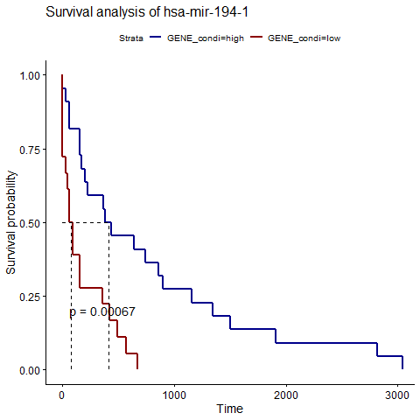
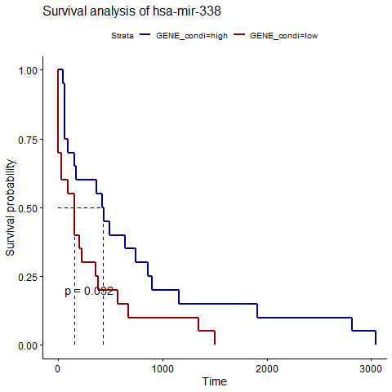
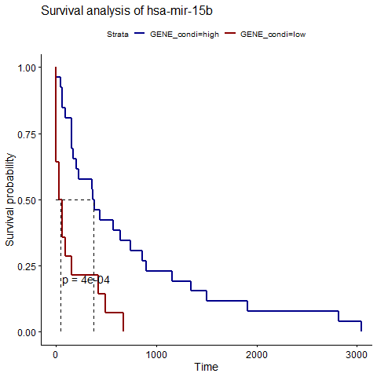
与Dynamic-lncRNAs互作的miRNA生存分析：
筛选到36个差异表达且与结直肠癌患者预后显著相关的lncRNA，它们至少和一个dy-lncRNAs存在三个以上的潜在结合位点，它们被认为是ceRNA网络中的关键miRNA

Slide 18
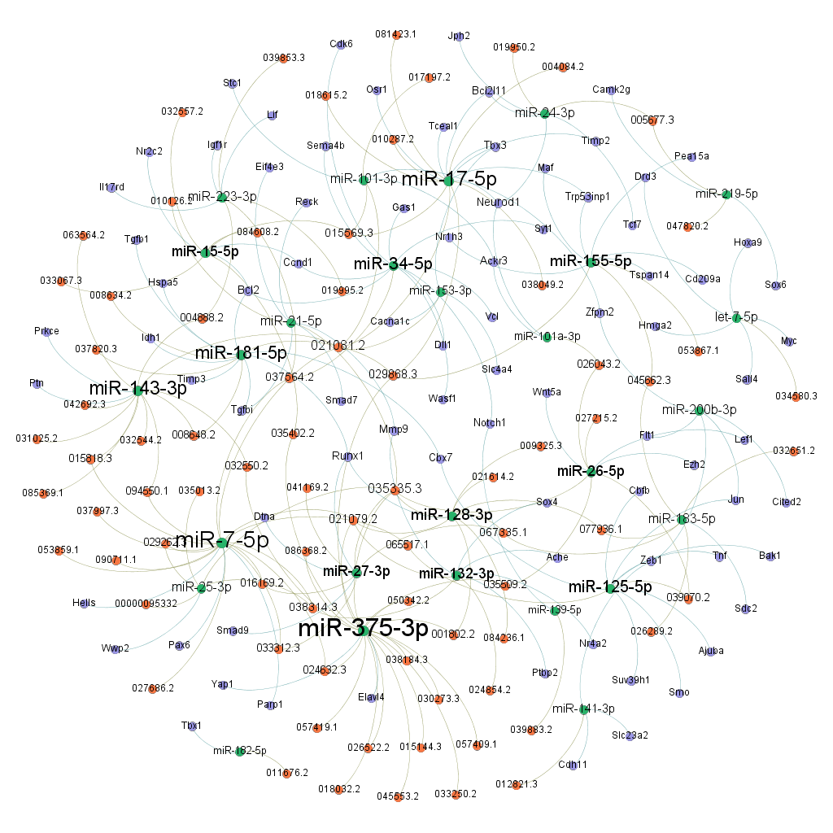
CeRNA网络：
筛选通过至少一种实验方法验证过的miRNA靶标蛋白编码基因，并过滤掉在本实验中没有动态表达的蛋白编码基因，构建了“动态的”ceRNA网络，认为参与这些网络的miRNA、lncRNAs、coding-genes与结直肠癌相关
Trp53、Myc、Bcl2111等等与结直肠癌相关的基因存在于此ceRNA网络，且miR-155被报道与结直肠相关，miR-181-5p与癌症相关

Slide 19
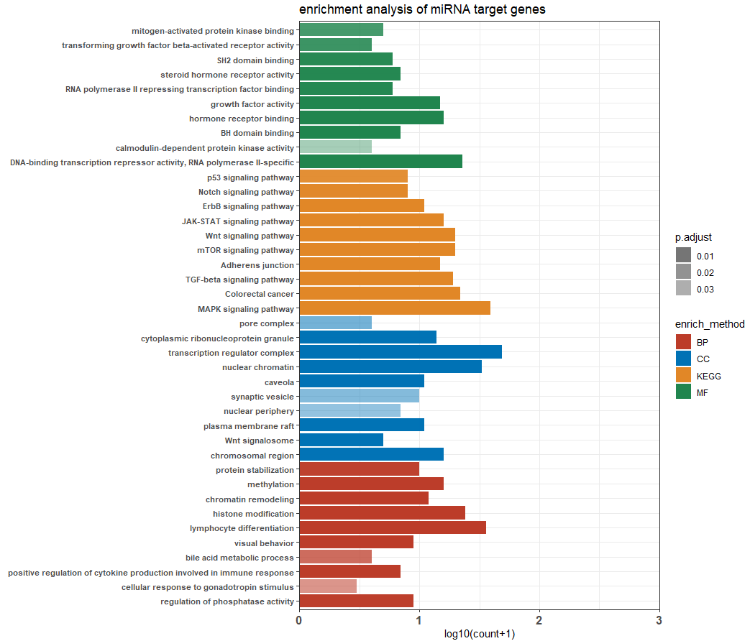
CeRNA网络中动态表达基因的富集分析：

Slide 20
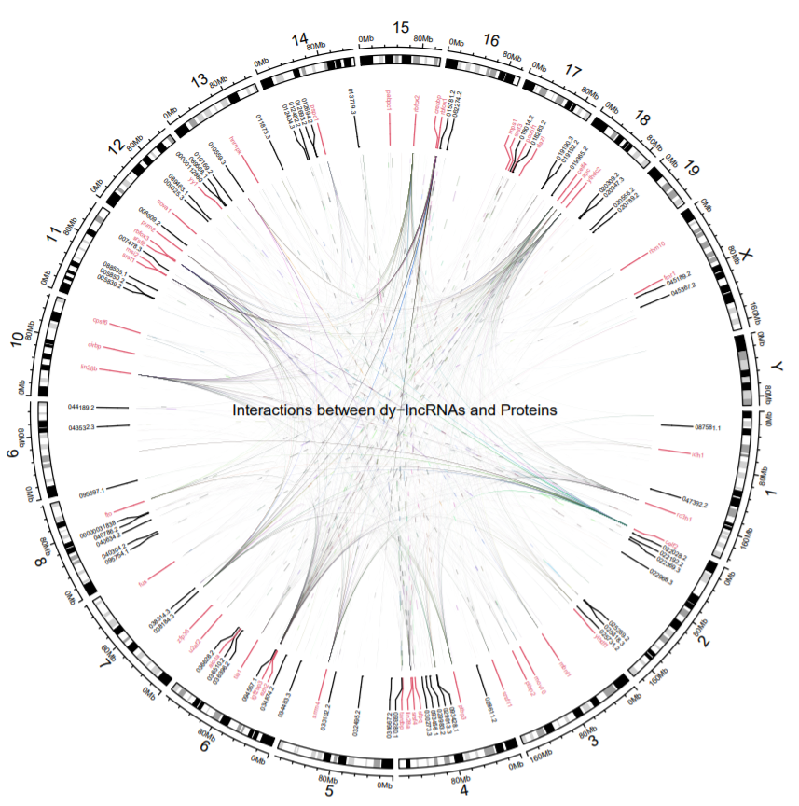
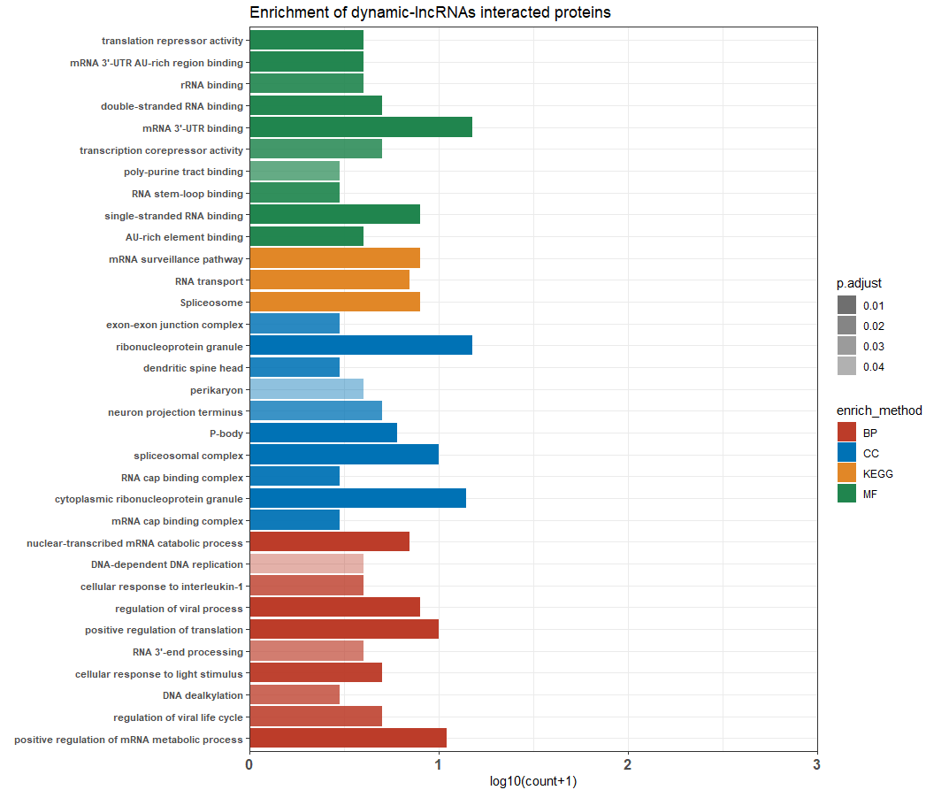
Dynamic-lncRNAs与蛋白质的互作网络：

Slide 21
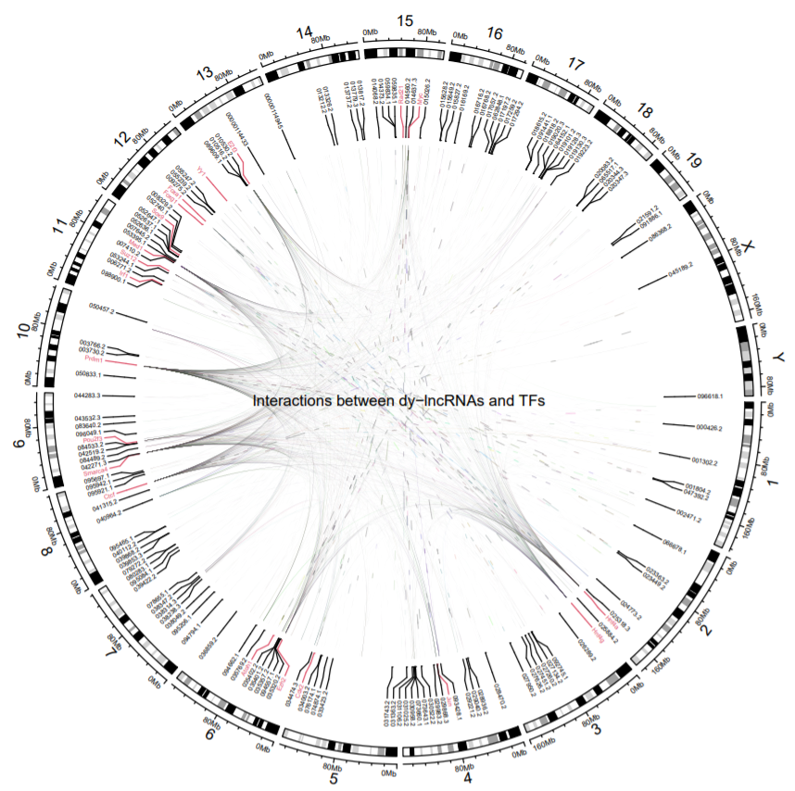
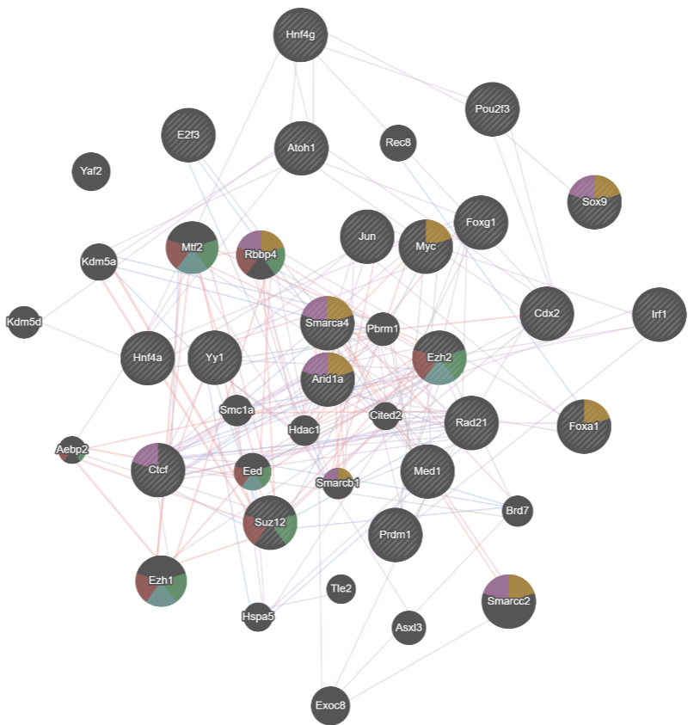
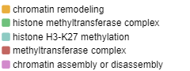
Dynamic-lncRNAs与TFs的互作网络：

Slide 22
总结：
本研究通过对AOM/DSS小鼠模型中时间点的RNA-Seq测序数据探究结直肠癌的发展，利用公共数据库lncRNA的注释，从而鉴定了807个dynamic-lncRNA，其中659个与结直肠癌相关通路中的基因共表达
通过TCGA数据库挖掘了在结肠癌患者中差异表达且与患者生存显著相关的miRNA，整合通过实验证明的miRNA靶基因，构建了”动态”ceRNA网络
通过dynamic-lncRNA和TFs的相互作用发现，与dynamic-lncRNA互作的TFs主要与组蛋白修饰相关，而互作的Protein主要与mRNA剪切相关
很多信息需还需要进一步挖掘
https://github.com/jmzhang1911/CRC_lncRNA_backup5.0

Slide 23
下步计划：
预测dynamic-lncRNA在细胞中的位置，从而进一步筛选关键的lncRNA和靶基因
通过查阅文献进一步整理构建的网络，挖掘生物学意义
探索dynamic-lncRNA在结肠癌发展中与表观遗传关系

Slide 24
感谢各位老师和同学的聆听
欢迎批评指正！！

